Slide 1
Tecnologias para Internet II
Cursos:
Sistemas de Informação
Ciência da Computação
Análise e Desenvolvimento de Sistemas
Rio de Janeiro, agosto de 2019.

Slide 2
Ementa
• Programação lado cliente x lado servidor.
• Linguagem Javascript.
• Programação de páginas dinâmicas com PHP.
• Integração de PHP com banco de dados.
• Formulários com HTML e PHP.
• Publicação de sites em servidores web.

Slide 3
Objetivos
Geral
Apresentar o ambiente de Internet apresentando ao mecanismos básicos de criação de páginas dinâmicas.
Específicos
Conhecer o ambiente de Internet e os mecanismos básicos de criação de páginas dinâmicas.
Conhecer a linguagem script open source

Slide 4
JavaScript
Programação cliente x servidor
• Cliente: código executado no computador (navegador) do usuário.
ex.: JavaScript executando verificações em valores de formulários e enviando alertas para o navegador.
• Servidor: código executado diretamente no servidor reduzindo problemas de compatibilidade mas criando uma dependência de requisição e sobrecarga ao servidor.

Slide 5
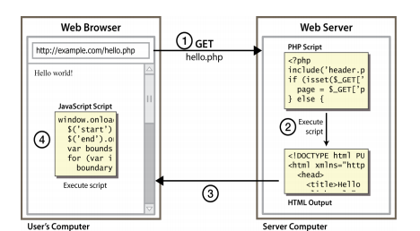
Cliente side x Server side

Slide 6
Benefícios lado cliente
• Usabilidade: pode modificar uma página sem ter que enviar de volta para o servidor.
• Eficiência: pode fazer pequenas e rápidas mudanças na página sem esperar pelo servidor.
• Orientado por eventos: pode responder a ações do usuário, como cliques e pressionamentos de teclas.

Slide 7
Benefícios lado servidor
• Segurança: tem acesso aos dados privados do servidor; O cliente não pode ver o código-fonte;
• Compatibilidade: não está sujeito a problemas de compatibilidade do navegador;
• Poder: pode escrever arquivos, abrir conexões para servidores, conectar-se a bancos de dados

Slide 8
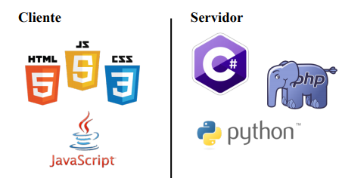
Linguagens

Slide 9
Devo estudar JavaScript?
Uma das 3 ”tecnologias” que desenvolvedores web devem aprender:
HTML: para definir o conteúdo das páginas web.
CSS: para especificar o layout das páginas web.
JavaScript: para programar o comportamento das páginas web.

Slide 10
ECMA Script (ES)
• Especificação de linguagem de script padronizada pela ECMA Internacional.
• Usado por para habilitar scripts do lado do cliente.
• Influenciado por linguagens de programação como Self, Perl, Python, Java etc.
• Linguagens como JavaScript, Jscript e ActionScript são regidos por esta especificação.

Slide 11
Vantagens do JavaScript (cliente)
• Menos interação do servidor: pode-se validar a entrada do usuário antes de enviar a requisição ao servidor economizando tráfego e carga no servidor.
• Feedbacks imediatos aos visitantes: não é necessário aguardar a página recarregar para receber feedbacks.
• Aumento da interatividade: pode-se criar interfaces que reagem aos eventos do e teclado.
• Interfaces mais ricas: pode-se usar JavaScript para incluir funcionalidades como “Drag and Drop” fornecendo uma interface rica ao usuário.

Slide 12
Limitações do JavaScript
• JavaScript (client side) não permite ler ou escrever arquivos (segurança).
• Não existe suporte para uso de aplicativos de rede.
• Não possui nenhum recurso de multiprocessamento ou multiprocessador

Slide 13
O Document Object Model
Documento Object Model
Uma estrutura para descrever uma página da Web (documento) em uma estrutura em forma de árvore.

Slide 14
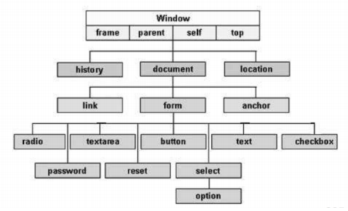
O Document Object Model

Slide 15
O Document Object Model
• Definido pelo W3C(World Wide Web Consortium).
• Permite acessar, criar e manipular documento (estrutura, estilo).
• O padrão W3C DOM se subdivide em 03 partes:
1. Core DOM
2. XML DOM
3. HTML DOM

Slide 16
If...else
Múltiplas condicionais if ... else podem ser aninhados quando necessário:
if (condição1)
instrução1
else if (condição2)
instrução2
else if (condição3)
instrução3
...
else
instruçãoN

Slide 17
If...else
Para executar múltiplas instruções dentro de uma condição, utilize um bloco ({ ... }) . Em geral, é sempre uma boa prática utilizar instruções dentro de blocos, especialmente em códigos que envolvam condicionais if aninhadas:
if (condição) {
instrução1
} else {
instrução2
}

Slide 18
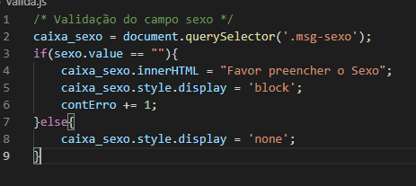
If...else

Slide 19
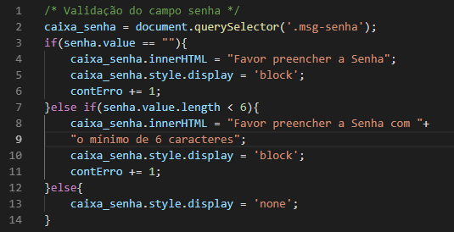
If...else

Slide 20
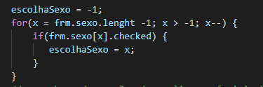
for

Slide 21
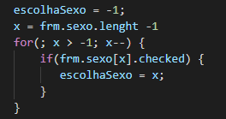
for
Por exemplo, no bloco de inicialização, não é necessário inicializar variáveis:

Slide 22
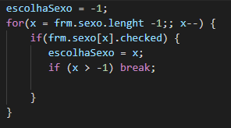
for
Assim como ocorre no bloco de inicialização, a condição também é opcional. Se você está omitindo essa expressão, você deve certificar-se de quebrar o loop no corpo para não criar um loop infinito.

Slide 23
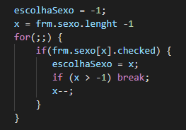
for
Você também pode omitir todos os três blocos. Novamente, certifique-se de usar uma instrução break no final do loop e também modificar (incrementar) uma variável, para que a condição do break seja verdadeira em algum momento.

Slide 24
switch
O comando switch verifica o valor de uma variável e, para cada uma das opções, executa um conjunto de ações. Se nenhum dos valores for verificado, os comandos do bloco default são executados.
O bloco default, porém, pode ser omitido caso não exista uma ação padrão a ser executada se nenhuma das opções for observada.

Slide 25
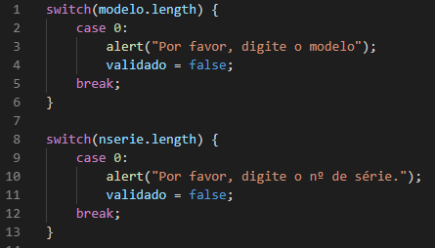
switch

Slide 26
do...while
declarações
A declaração é executada pelo menos uma vez e reexecutada cada vez que a condição for avaliada como verdadeira.
condição
Uma expressão é validade depois de cada passagem pelo laço. Se a condição é avaliada como verdadeira o bloco de código é executado novamente. Quando a condição é avaliada como falsa, o controle passa para a instrução seguinte ao laço do...while.

Slide 27
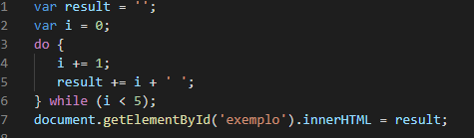
do...while

Slide 28
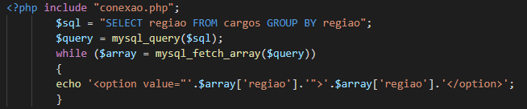
do...while

Slide 29
Obrigado!

